Slide 1
АНАТОЛЬ МІКАЛАЕВІЧ
ЗЭКАЎ

Slide 2
Дата нараджэння | 20 студзеня 1955 г.
Месца нараджэння | Гомельская вобласць, Буда-Кашалёўскі раён, в. Патапаўка
Нацыянальнасць | беларус
Адукацыя | вышэйшая
Скончыў (калі, што) | гісторыка-філалагічны факультэт Гомельскага дзяржаўнага універсітэта (1977), Вышэйшую камсамольскую школу пры ЦК ВЛКСМ (1982), Інстытут паліталогіі і сацыяльнага кіравання (1991)
Спецыяльнасць па адукацыі | Філолаг. Выкладчык беларускай і рускай мовы і літаратуры

Slide 4
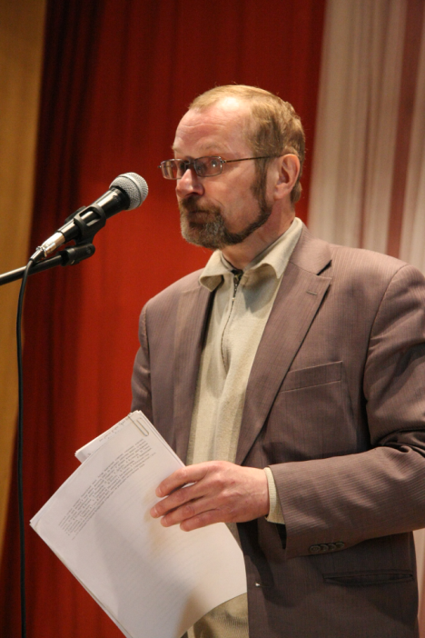

Slide 5
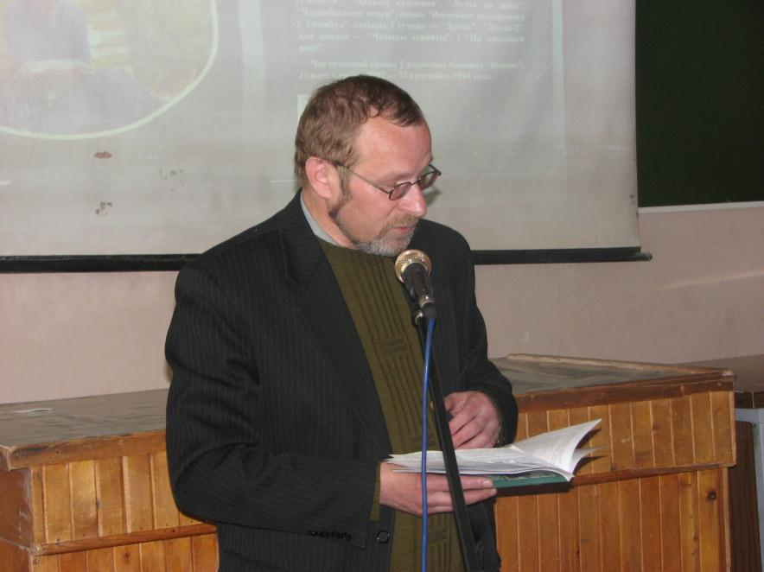

Slide 6
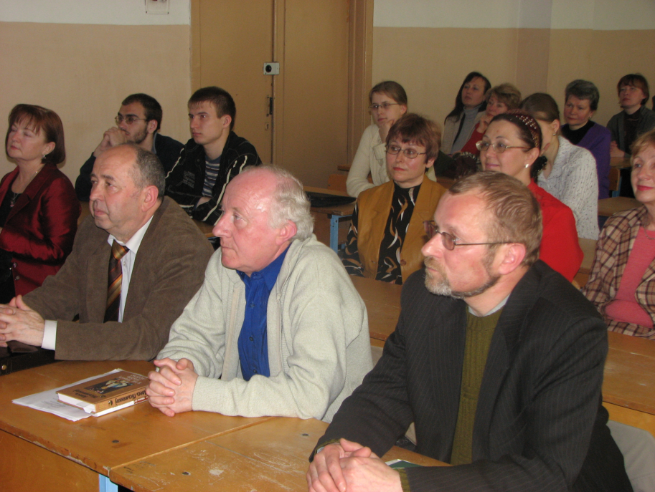

Slide 9
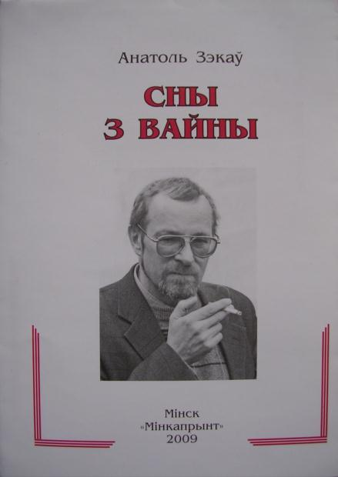

Slide 13
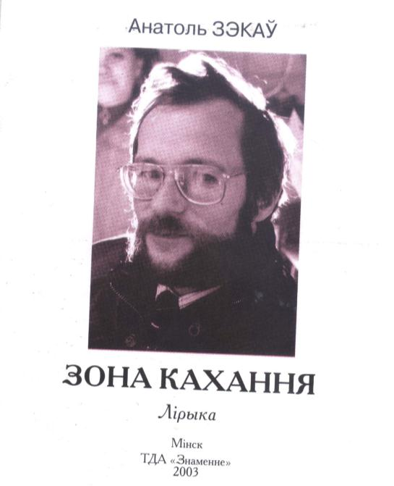

Slide 17
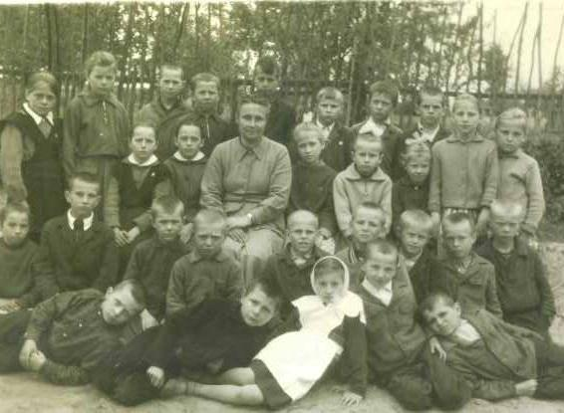
Школьны клас, у якім вучыўся пісьменнік Анатоль Зэкаў

Slide 18
У роднай Патапаўцы. З сяброўкамі

Slide 19
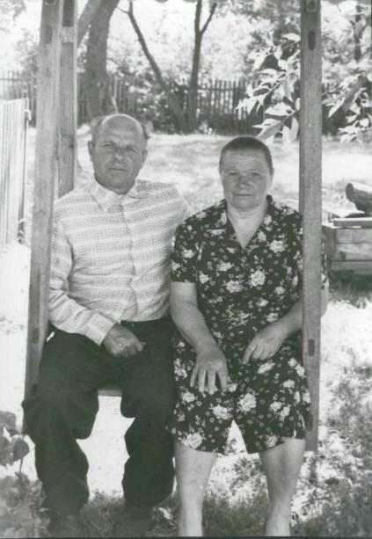
Бацькі паэта:
Зэкавы
Мікалай Абрамавіч
і Наталля Цімафеяўна

Slide 20
З бацькамі
ў Патапаўцы
каля роднага
падворка

Slide 21
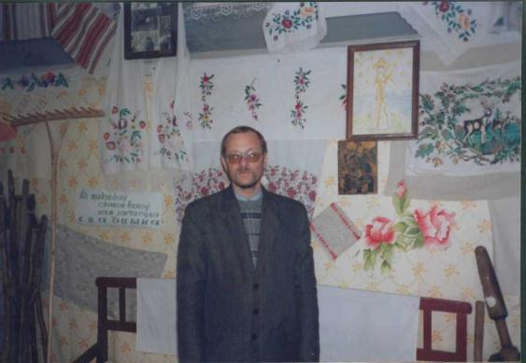
У роднай школе

Slide 22
З Міколам Чарняўскім у роднай школе

Slide 23
З Нілам Гілевічам

Slide 24
З Вадзімам Спрынчанам і Марыяй Шамякінай у рэдакцыі часопіса “Полымя”

Slide 25
З Уладзімірам Ліпскім у рэдакцыі часопіса “Вясёлка”

Slide 26
З Уладзімірам Маруком

Slide 27
З сынам Якуба Коласа Міхасём Міцкевічам

Slide 28
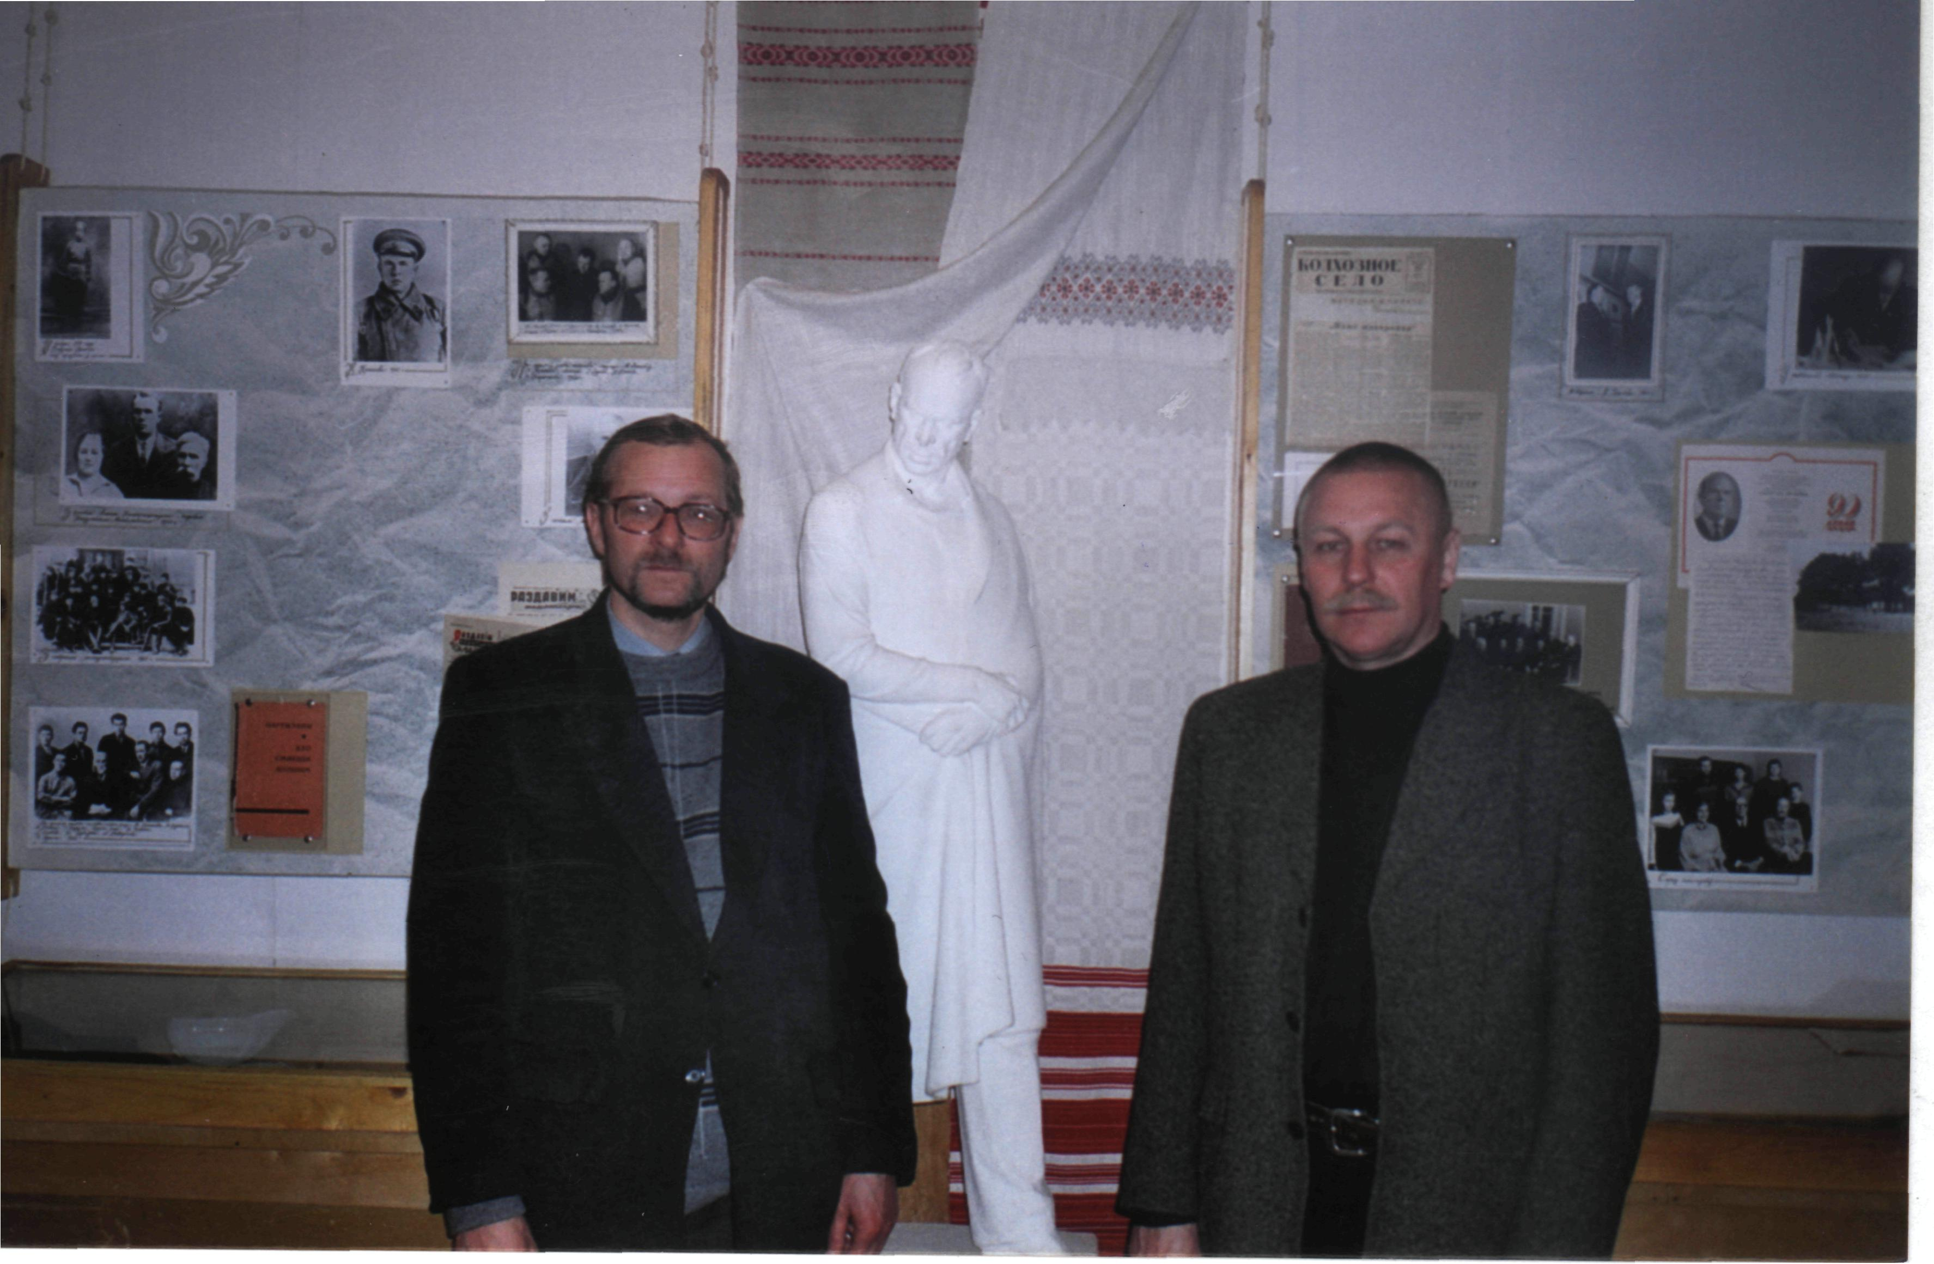
З Алесям Пісьмянковым

Slide 29
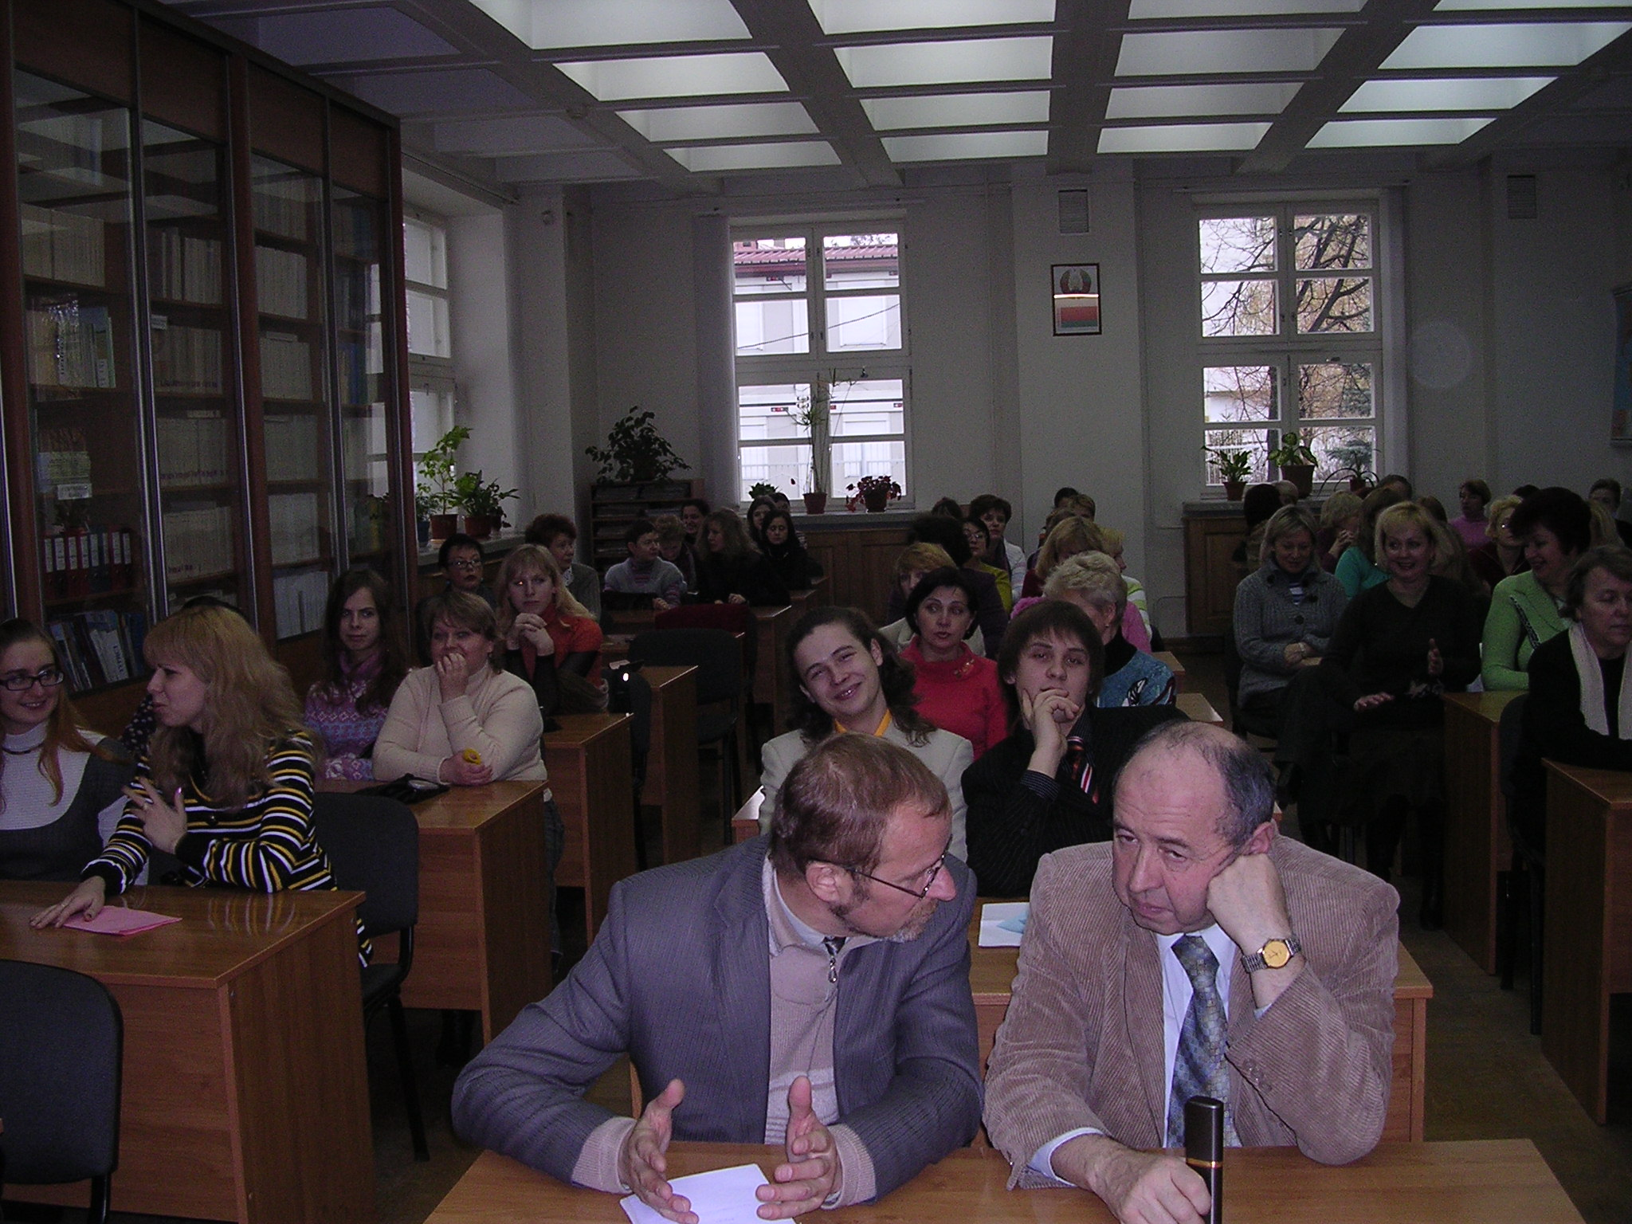
З Навумам Гальпяровічам

Slide 30
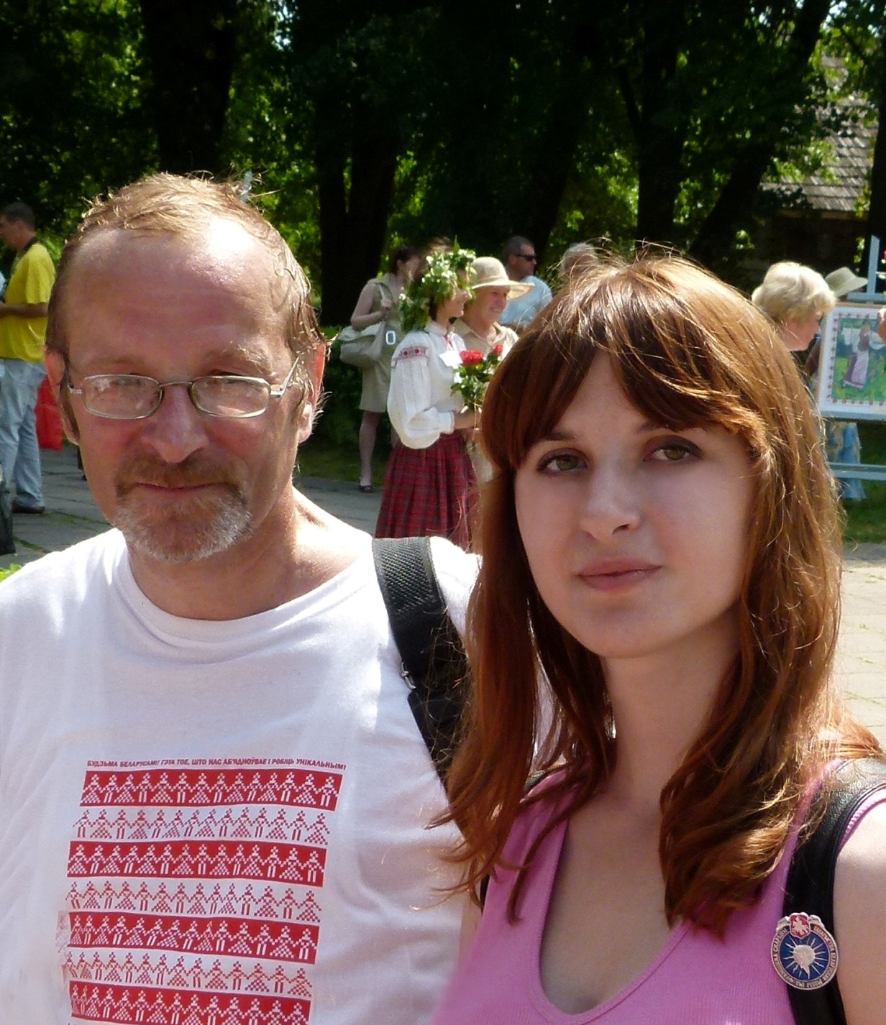
З Ганнай Новік

Slide 31
З унучкай Машай

Slide 32
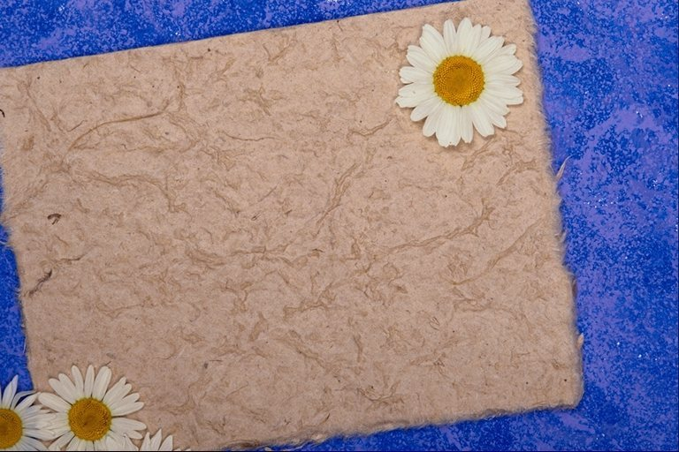
З УНУКАМ Мікітам

Slide 33
З сынам Сяргеем і ўнукам Мікітам

Slide 34
З юнымі артыстамі з Любані, якія паставілі п”есу “Як Гаўка ў космас збіраўся”

